Slide 1

NEO DAPP开发直通车
如何达成一个小目标
李剑英

Slide 2
第一期内容
适合谁
C# typescript能看懂
需要了解NEO UTXO。
零基础勿扰
课时
一、介绍
二、深入UTXO
三、轻钱包-转账
四、轻钱包-智能合约-应用合约
五、轻钱包-智能合约-鉴权合约

Slide 3
NEO DAPP介绍
一、什么是DAPP
二、DAPP的前端表现形式
三、全节点与轻节点
四、NEO 轻节点开发的架构分析

Slide 4

一、DAPP到底是个啥
Decentralized Application
基于区块链开发的应用程序
达成小目标的工具

Slide 5
直通车是怎么回事
了解NEO
开发智能合约
友好的UI
达成小目标
从头到尾解释这个过程
达到目标的步骤
我懂你，你们一定认为达到目标的步骤是
这样的……

Slide 6

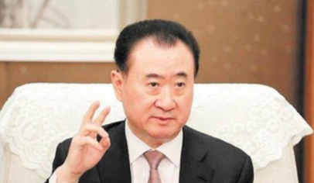

达成目标的方法
醒醒
先定一个小目标
默数5秒种
目标达成

Slide 7
二、DAPP的前端表现形式
一个PC端EXE
一个网站
一个手机APP
游戏机上的游戏？
没有什么不可以
DAPP的前端，首先是个钱包

Slide 8
三、全节点与轻节点
全节点特征
需要同步，从创世区块连续执行每一笔交易。
最终状态是每个节点自己累加出来的，区块链安全特性。
要回答一个用户有多少钱，在UTXO模型下，需要最终状态。
要回答一个智能合约的状态，也需要最终状态。
轻节点特征
不需要同步，问服务器，服务器是个全节点
最终状态是问服务器的
用户安全
私钥归于用户
私钥永远不交给服务器

Slide 9
三、全节点与轻节点
为什么轻节点开发更难
NEOCLI不能直接作为服务器
不够用 NEOCLI只推导了打开钱包包含账户的最终状态
不安全 NEOCLI打开钱包并暴露RPC是自杀行为
额外的服务器开发工作
NEO项目不能直接用于轻节点前端
不适用 是按照全节点开发的
平台不match 只有C#实现
额外的前端工作

Slide 10
NEO轻节点架构分析
了解NEO
开发智能合约
友好的UI
达成小目标
自己部署NEO节点
可定制
内网通讯
统计入库层
将需要的信息统计放入数据库
查询API层
为前端提供相应的API接口
前端
提供友好的用户界面
NEO节点层
一般采用自己部署一个NEOCIL节点的方式构建这一层
统计入库层
要自己开发一个工具，持续与节点层通讯，统计出一些关键信息入库
查询API层
提供直接查询的方法，比如查余额，查未花费UTXO
<查询功能才是轻钱包后台的重点>
通讯方式不一而同，有rpc，有文件监视，有修改NEOCIL源码
前端
区块链浏览器就只有查询
轻钱包的前端就多了其他部分，其他部分不需要太多支持，最后发交易都是一个sendraw。构造交易没有那些可查询的信息就无法构造

Slide 11
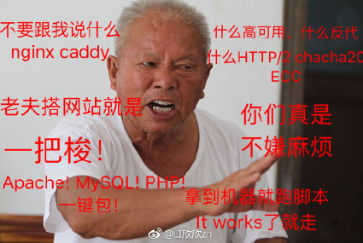
行动胜于雄辩

Slide 12



最后一页，谢谢观看
本PPT提到的NEO官方以外的资料
均可
从NEO的小伙伴NEL的GITHUB仓库均可获取
https://github.com/NewEconoLab
包括本PPT(speech项目)
NEO 一种智能经济分布式网络
NEL 发展neo生态的中国开发者社区

